Slide 1
Муниципальное бюджетное дошкольное образовательное учреждение "Детский сад общеразвивающего вида "Северяночка"
Отчет о проделанной работе
за летний оздоровительный период 2024 г.
в старшей группе .
Воспитатели: Курганова А.С.
Кобелева А.А.

Slide 2
Цель работы: сохранение и укрепление психического и физического здоровья детей с учетом индивидуальных способностей в летний период.
Задачи летней оздоровительной работы:
1. Создать условия, обеспечивающие охрану жизни и здоровья детей, предупреждение заболеваемости и травматизма.
2. Реализовать систему мероприятий, направленных на оздоровление и физическое развитие детей, их нравственное воспитание, развитие любознательности и познавательной активности, формирование культурно – гигиенических и трудовых навыков.
3. Осуществить педагогическое и санитарное просвещение родителей по вопросам воспитания и оздоровления детей в летний период.

Slide 3
Работа в летний период проводилась по направлениям:
Воспитательно - образовательная работа,
оздоровительная,
работа с родителями.
Вся работа в летний период была построена в соответствии с утвержденным планом работы ДОУ на летний период и режимом работы.
Весь период бодрствования, кроме сна, проводили на свежем воздухе, время проведения прогулок в летний период увеличилось. В связи с этим повышается двигательная активность детей за счет организации различных видов деятельности на участке - зарядка, спортивные и подвижные игры, развлечения, организация игровой, трудовой, экспериментальной деятельности детей.

Slide 4
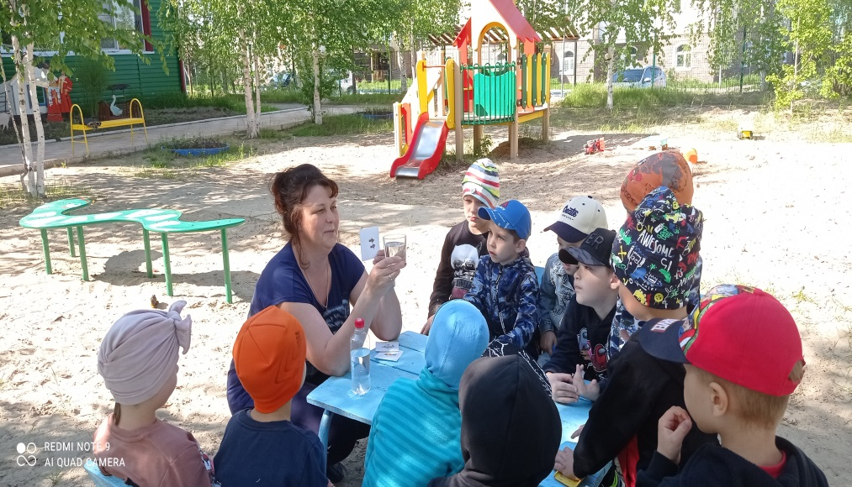
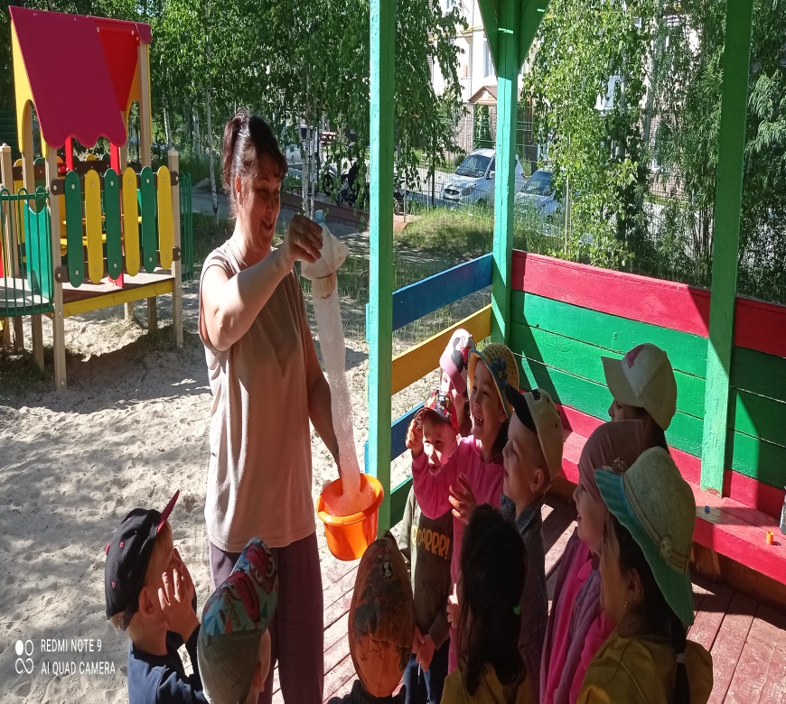
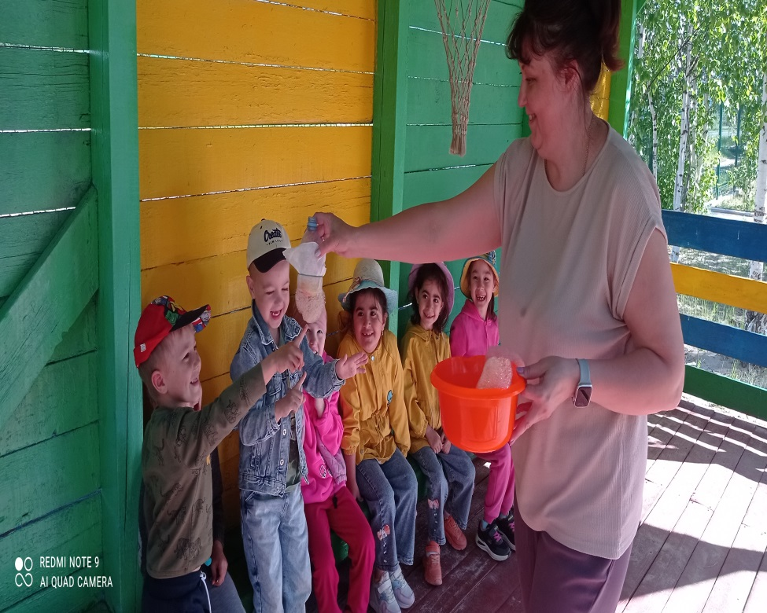

Slide 5
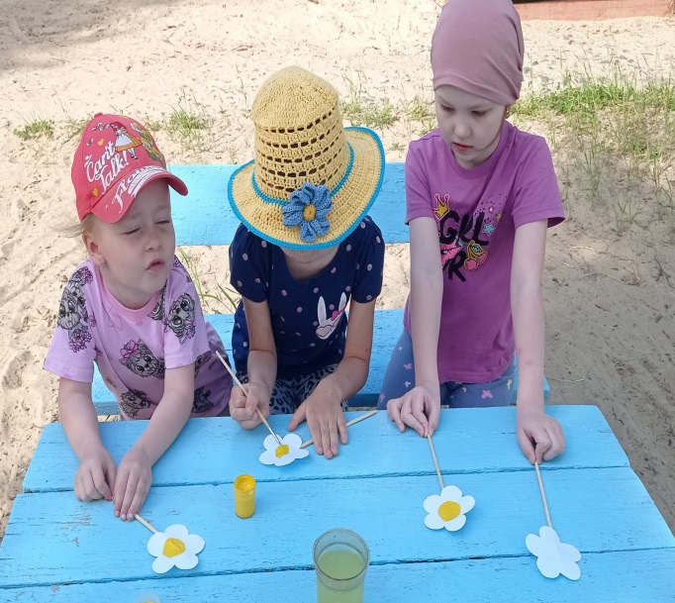
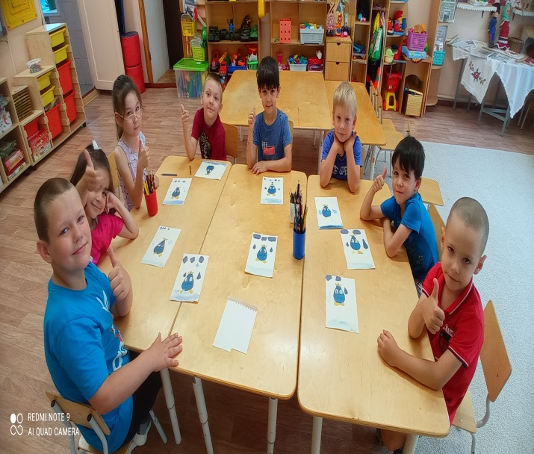
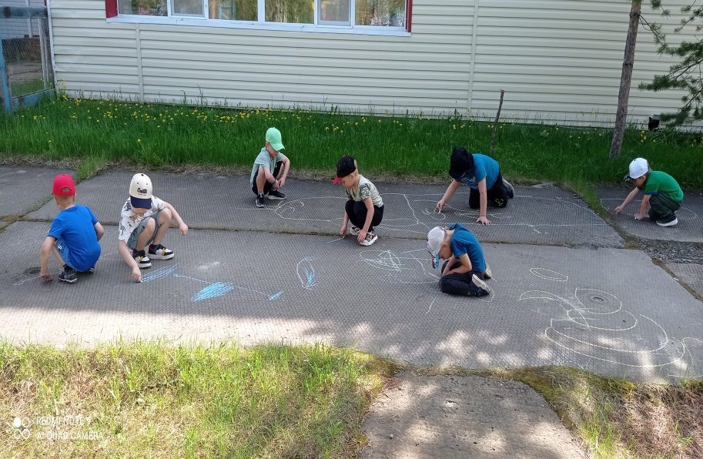
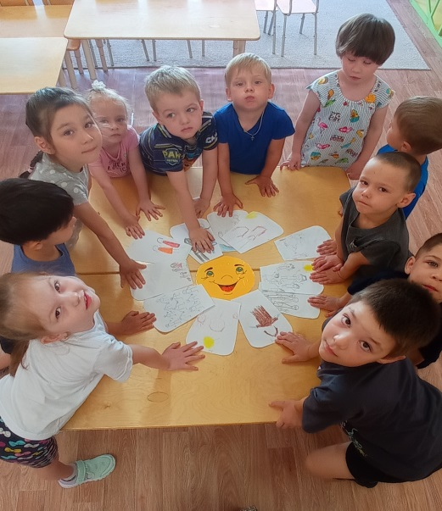
Я рисую лето – А какого цвета? Красной краской – Солнце, На газонах розы, А зеленой – поле, На лугах покосы. Синей краской – небо И ручей певучий. А какую краску Я оставлю туче? Я рисую лето – Очень трудно это...

Slide 6
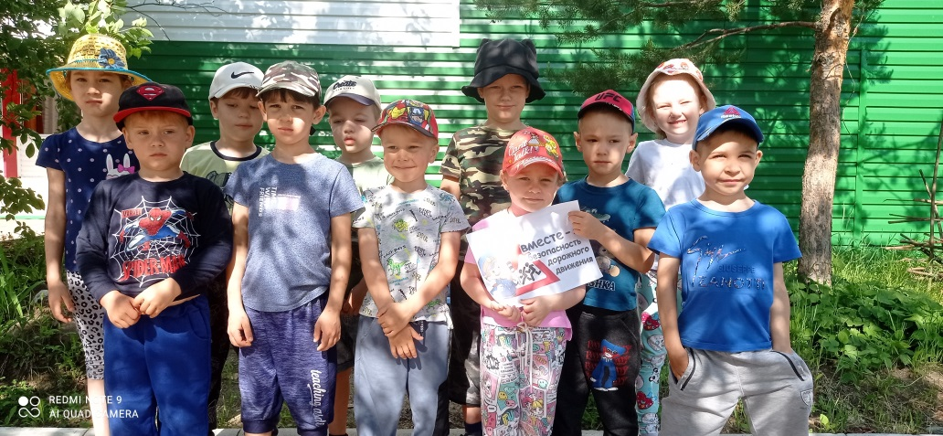
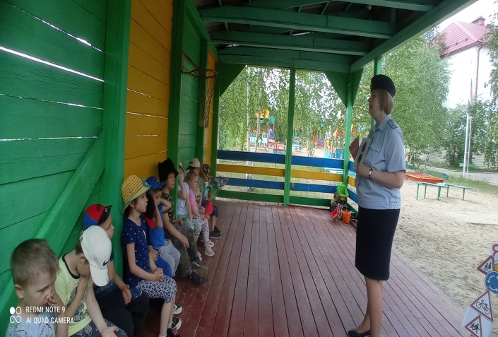
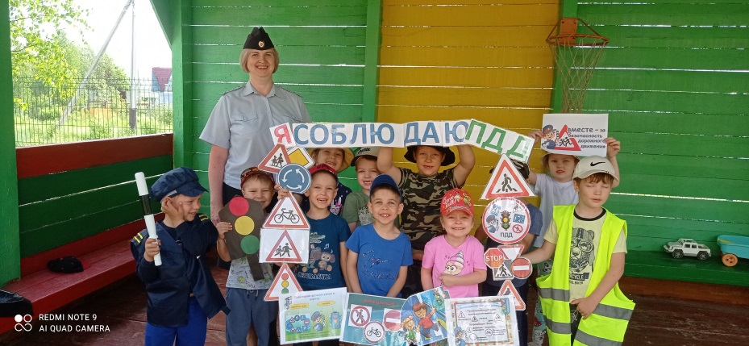
ЛЕТО НАШЕ КРАСНОЕ —
ЛЕТО БЕЗОПАСНОЕ!
Проводилась работа по предупреждению бытового и дорожного травматизма, противопожарной безопасности, терроризму.

Slide 7
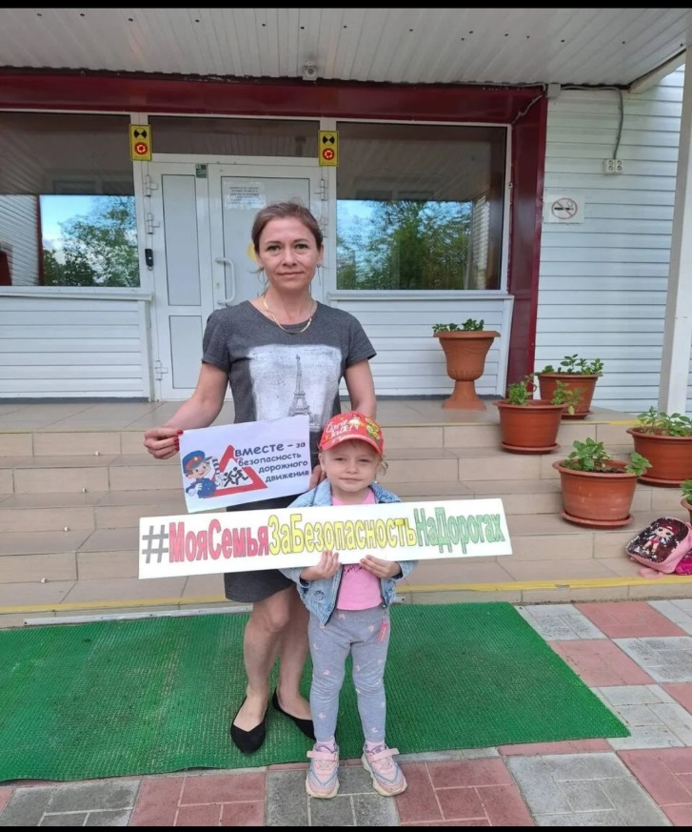
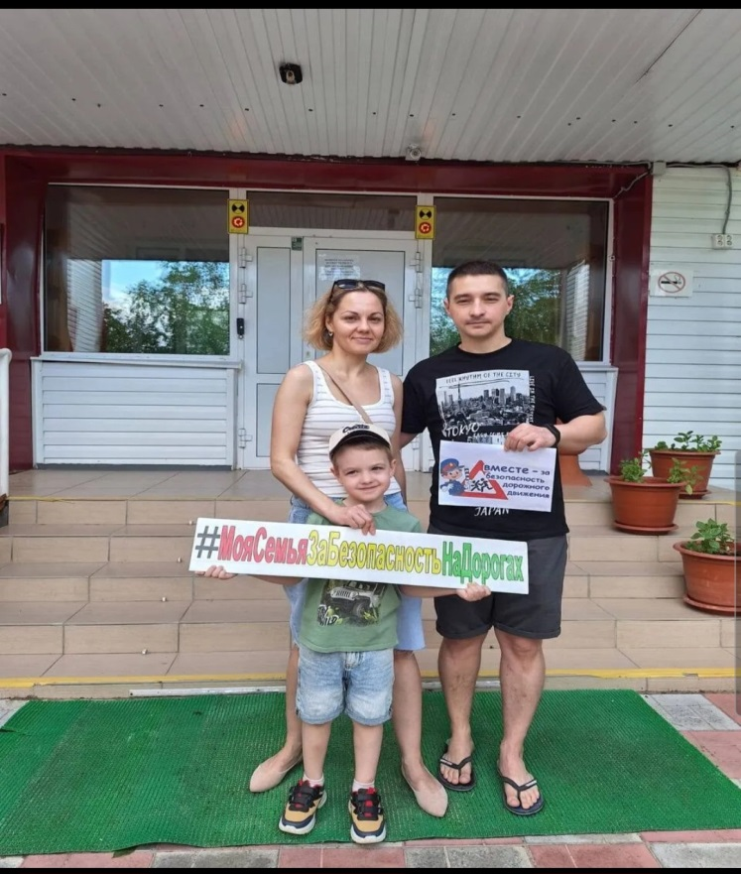
ЛЕТО НАШЕ КРАСНОЕ —
ЛЕТО БЕЗОПАСНОЕ!

Slide 8
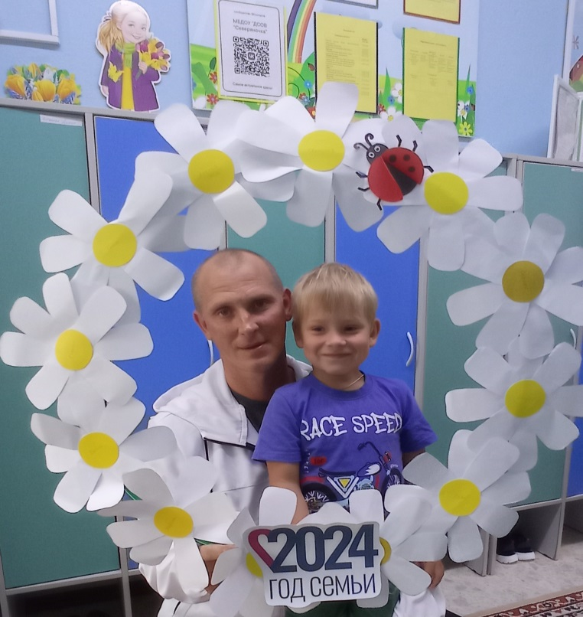
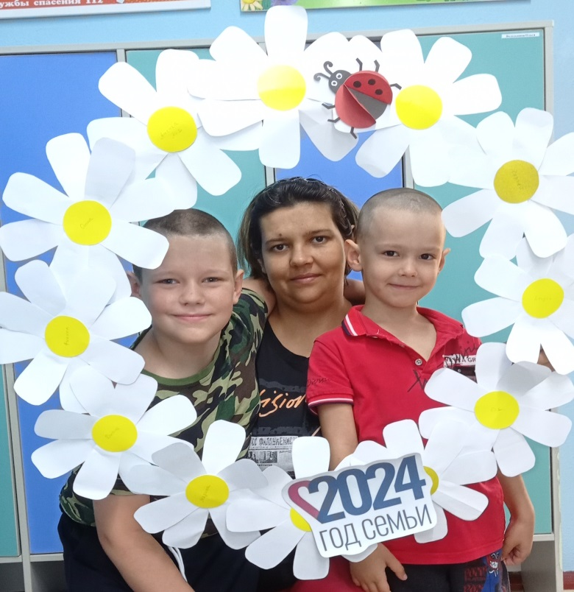
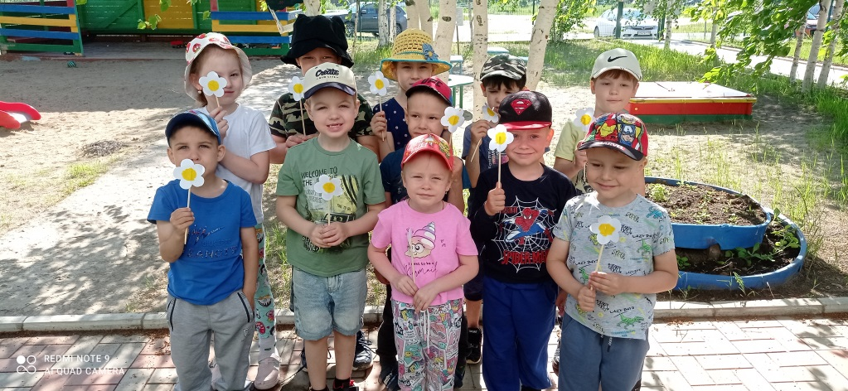
Неделя «Моя Семья»

Slide 9
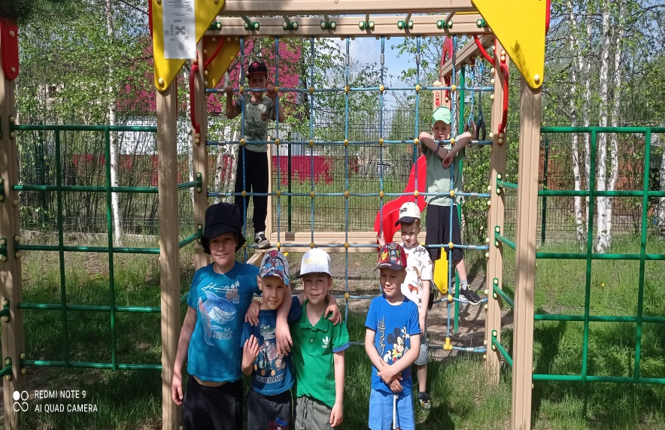
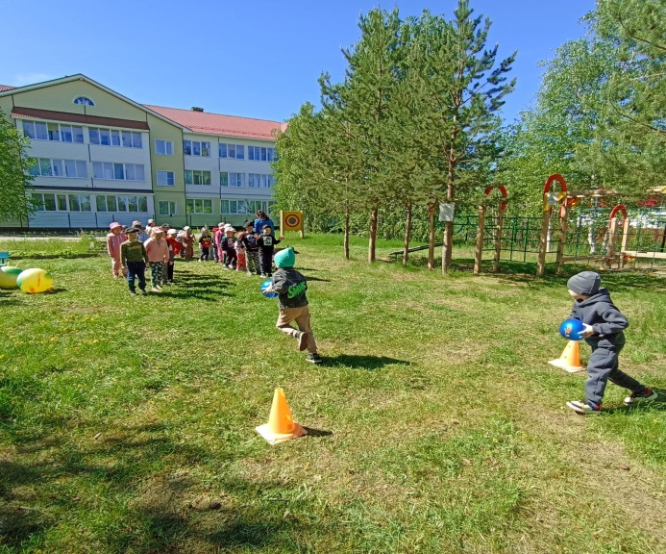
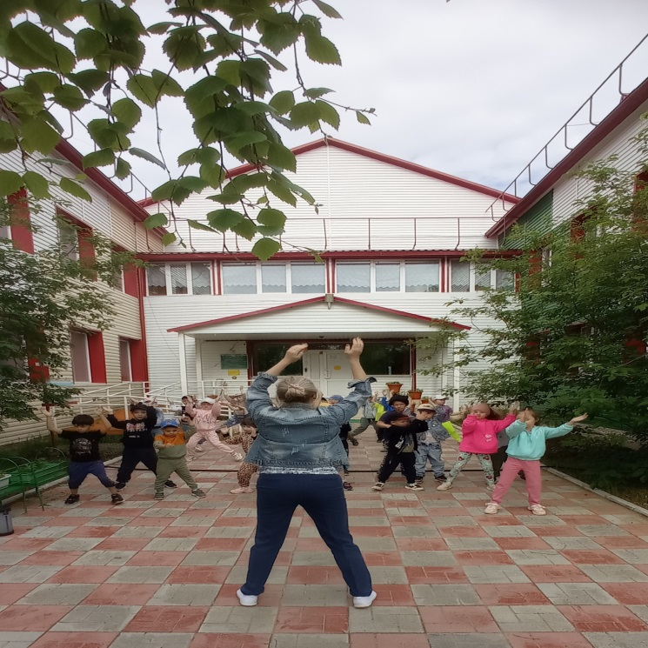
«Спорт и я – верные друзья»

Slide 10
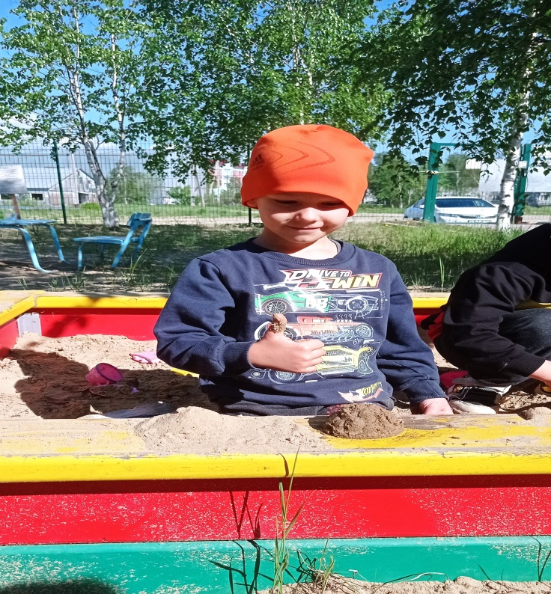
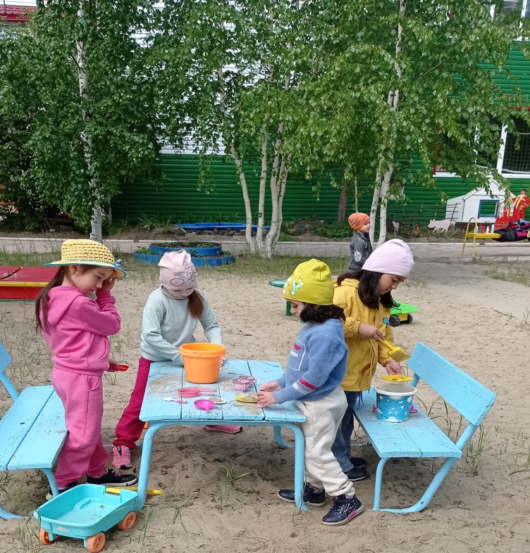
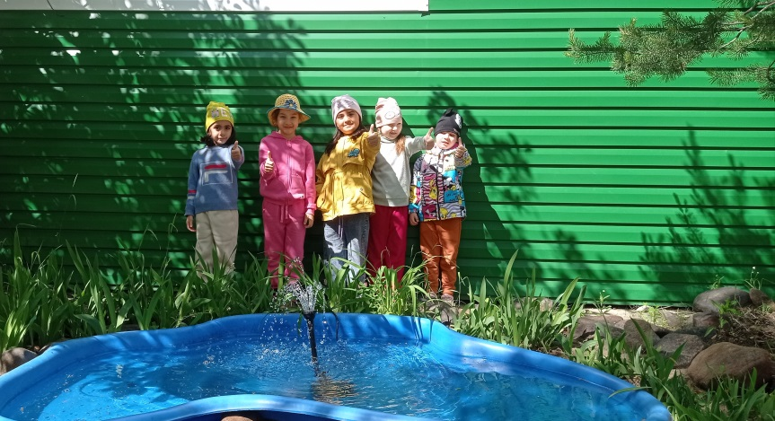
«Здравствуй, солнечное лето!»

Slide 11
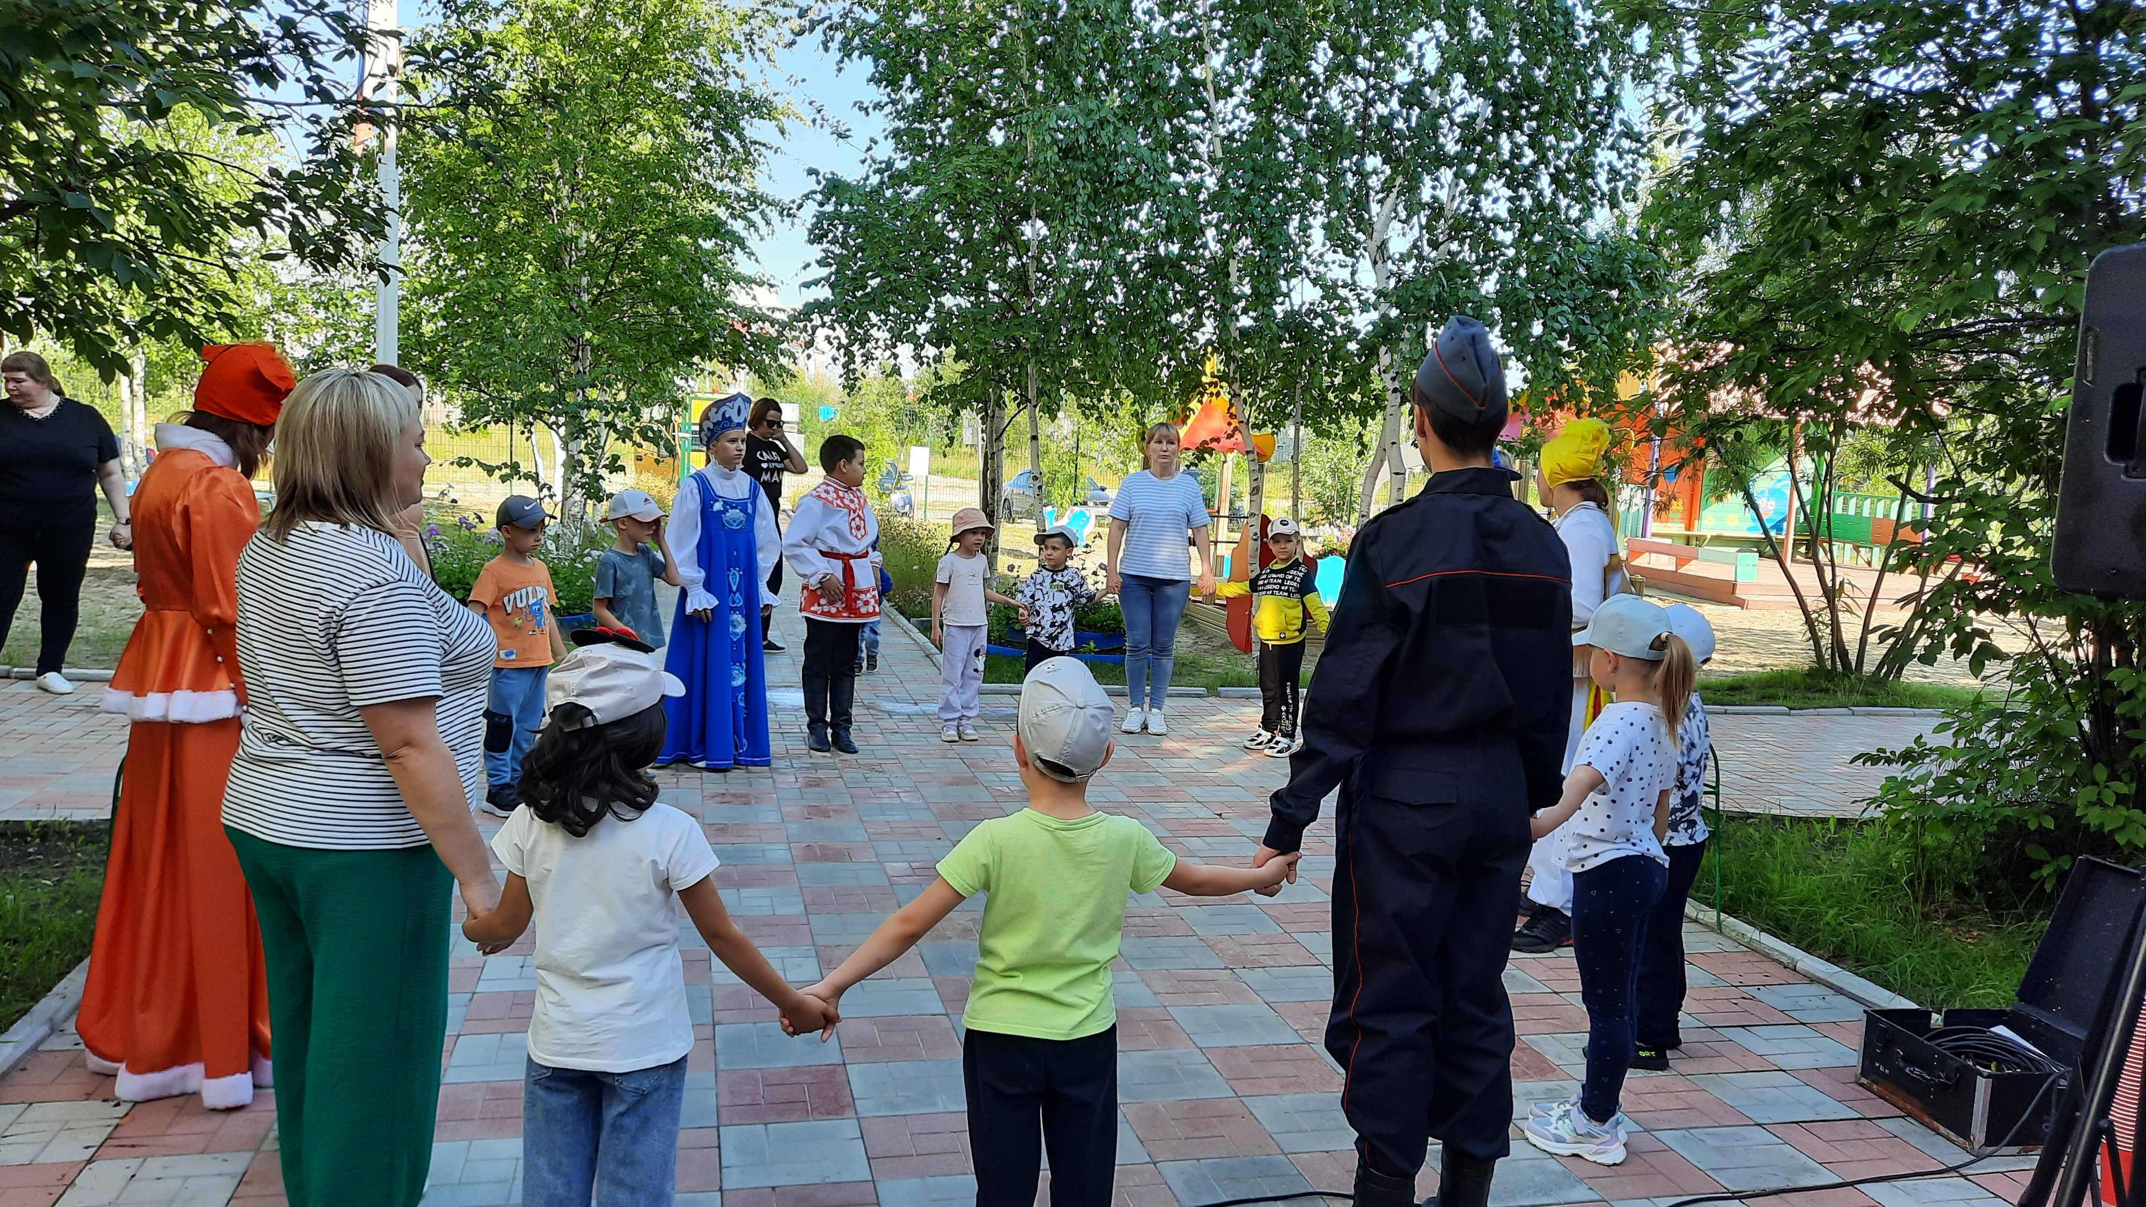
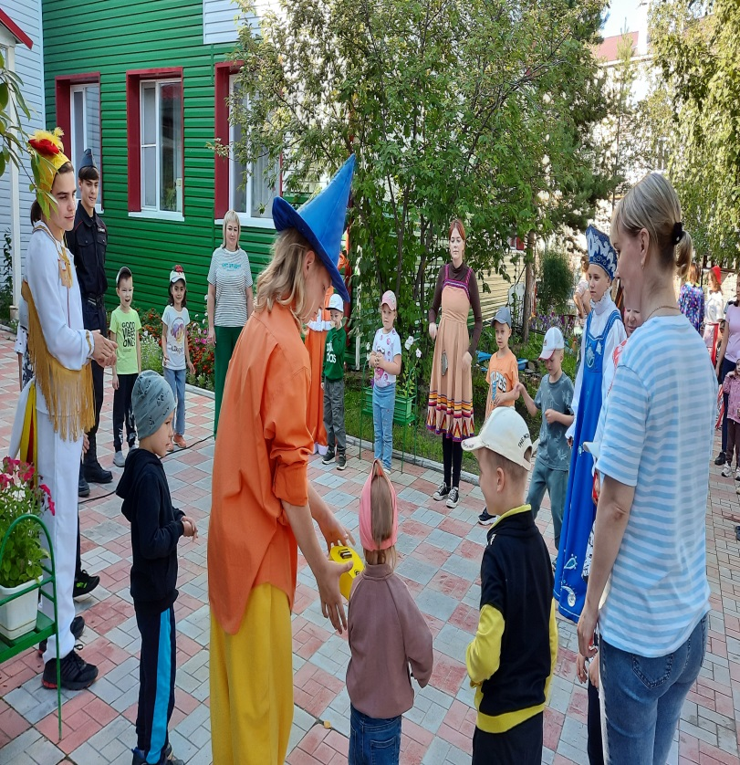
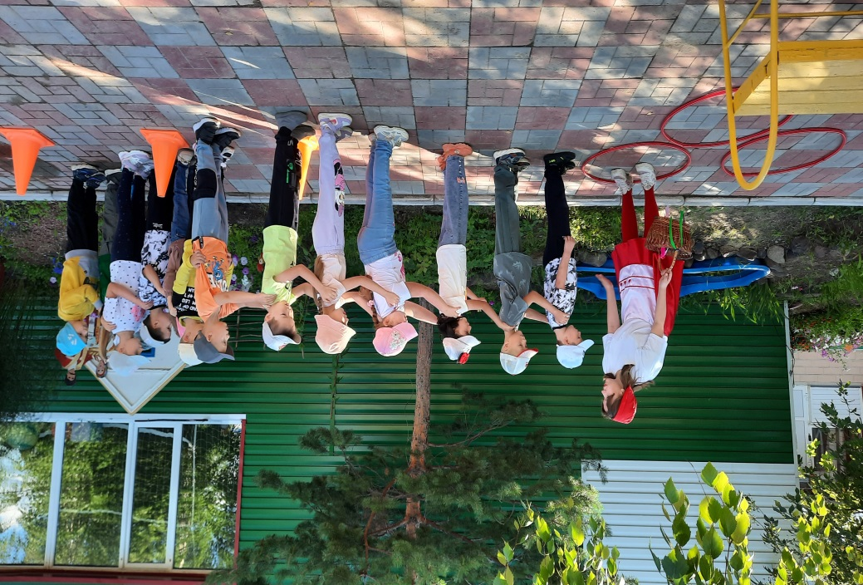
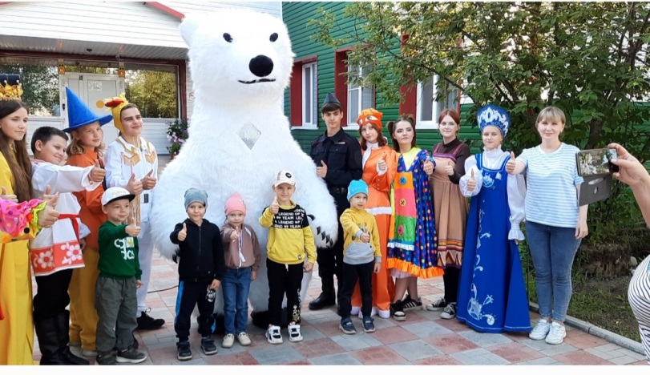
«Здравствуй, солнечное лето!»

Slide 12
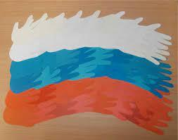
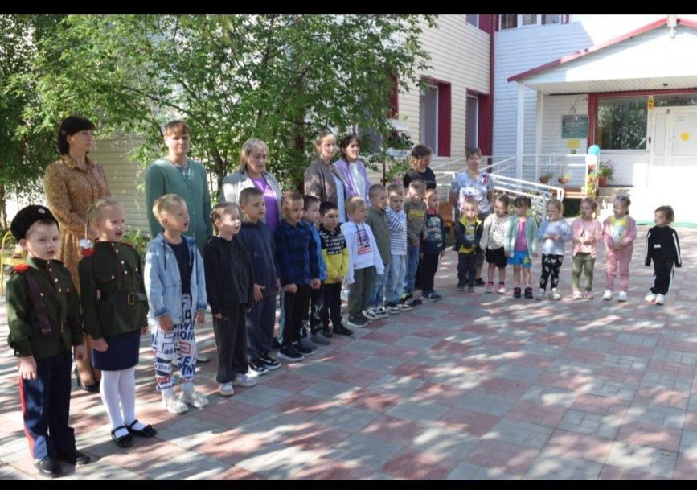
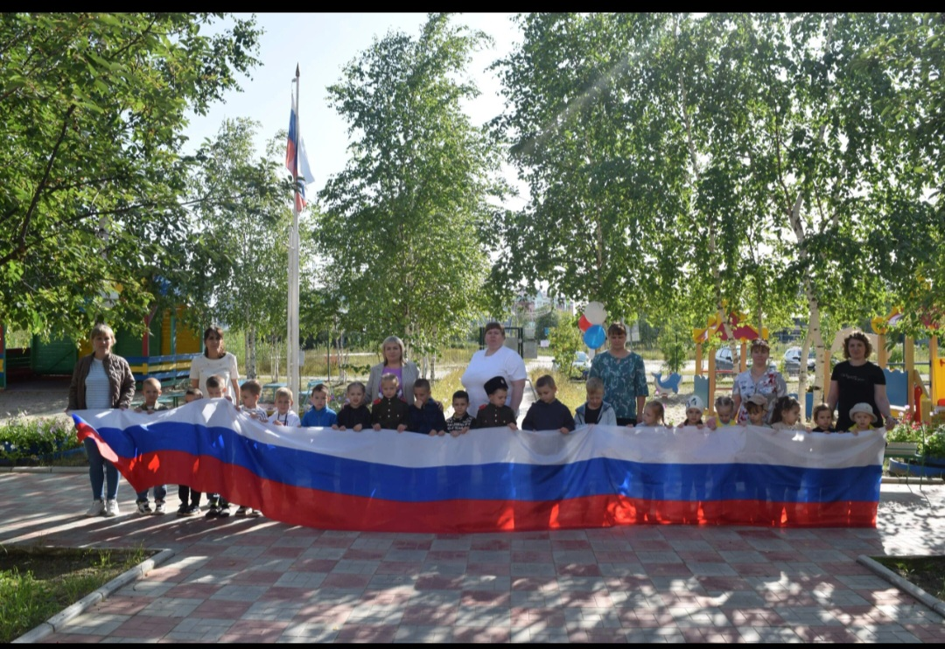
«Моя Родина-Россия»

Slide 13
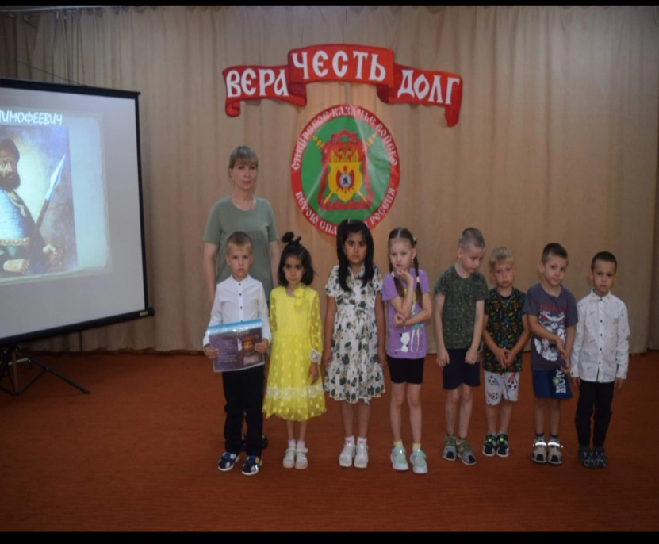
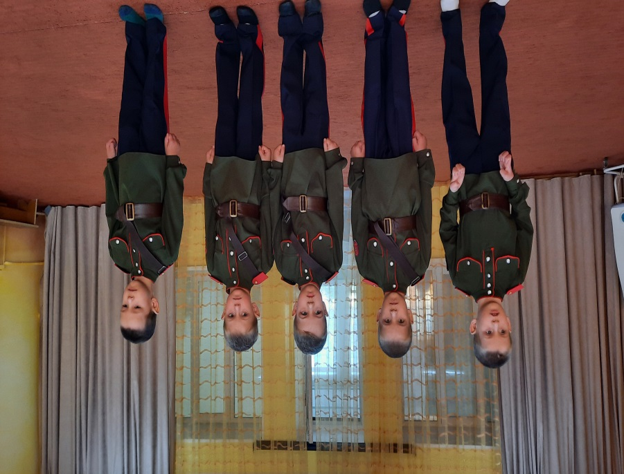
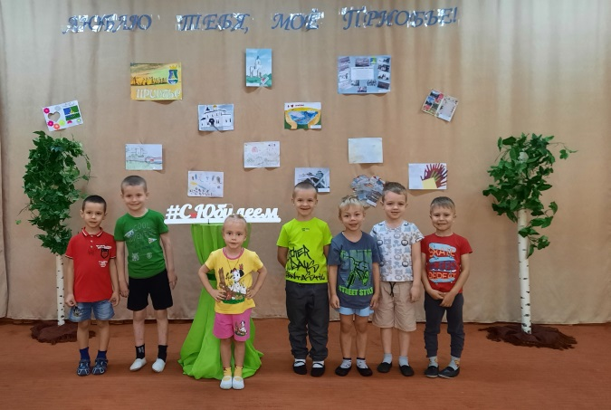
«Моя Родина-Россия»

Slide 14
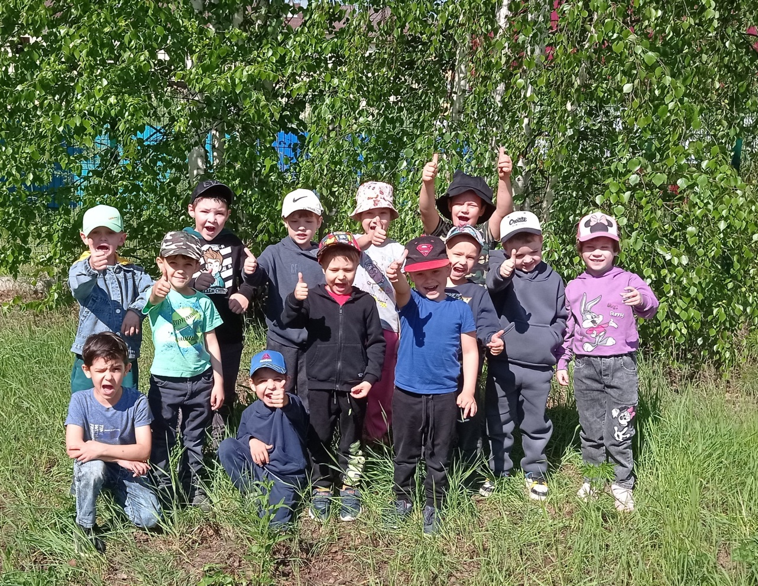
Почему для всех ребят лета не хватает?
—Лето, словно шоколад, очень быстро тает!

